Slide 1
MS Semester I Persian Grammar and Rhhetoric Advance عنوان: تشبیہ Instructor Dr.Anjum Tahira

Slide 2
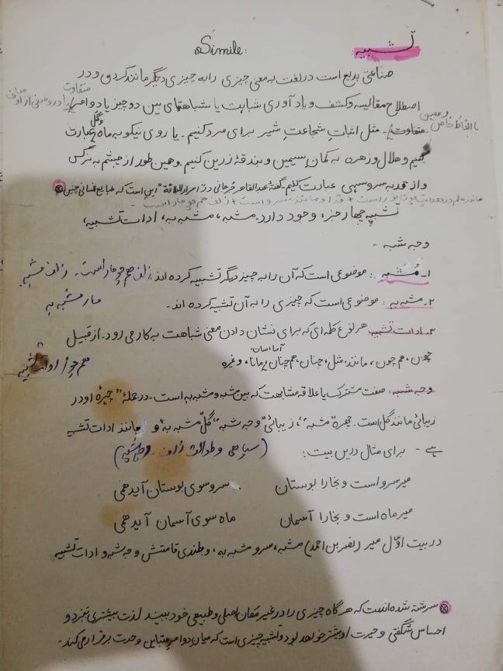
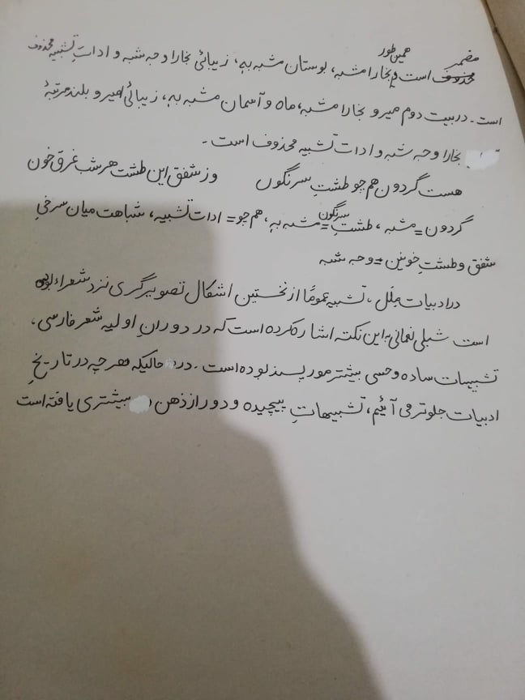
تشبیہ بہ فارسی، معرفی و اقسام آن

Slide 3
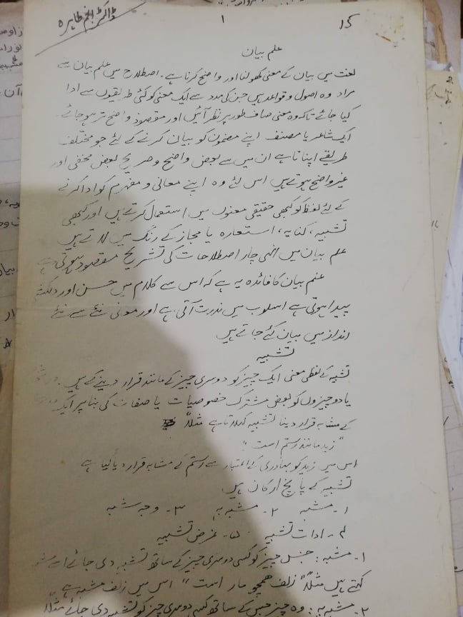
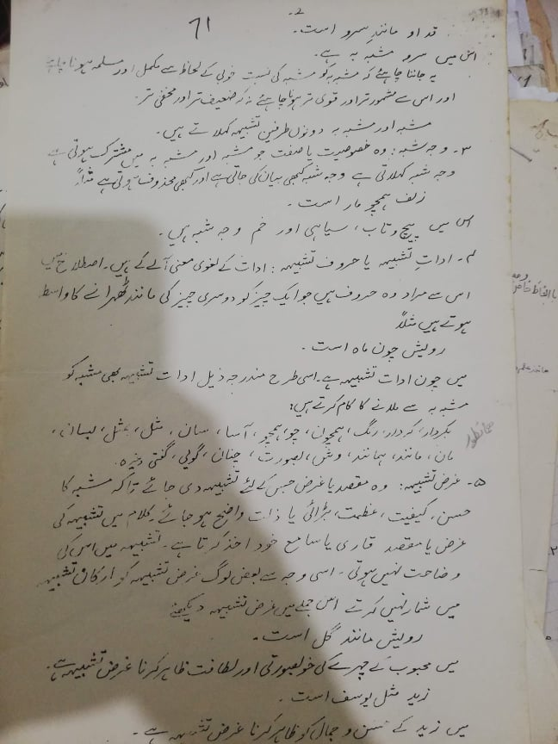
تشبیہ بہ اردو ، و اقسام آن ،مشبہ ،مشبہ بہ ،حرف تشبیہ

